Slide 1
Um pouco mais sobre Node.js
Conceitos básicos da ferramenta, funcionamento e aplicação.
Victor Comette Ribeiro
CWI Software - 2021

Slide 2
01.
O que é Node.js?

Slide 3
O que NÃO é Node.js
Linguagem de programação
Java, C#, Ruby
Javascript, Typescript*
Framework
Spring, .Net, Rails
Express.js, Nest.js

Slide 4
O que é Node.js
JS frequentemente executado no navegador, cada um tem sua própria engine para interpretar o código.
Assim como o JVM (Java), MRI (Ruby) ou o próprio Chrome (JS), o Node.js cria um ambiente para executar o JS no servidor.
Mas trazer o JS para o servidor tem seus desafios...
“
Node.js é um Runtime Environment para executar JS no servidor.
”

Slide 5
02.
Como o Node.js
funciona?

Slide 6
Node.js não é só JS
V8 Engine (by Google)
Rápido e estável
É utilizado pelo Chrome
C++ + libuv
Após a interpretação do V8, o C++ se encarrega de processar as operações com o OS

Slide 7
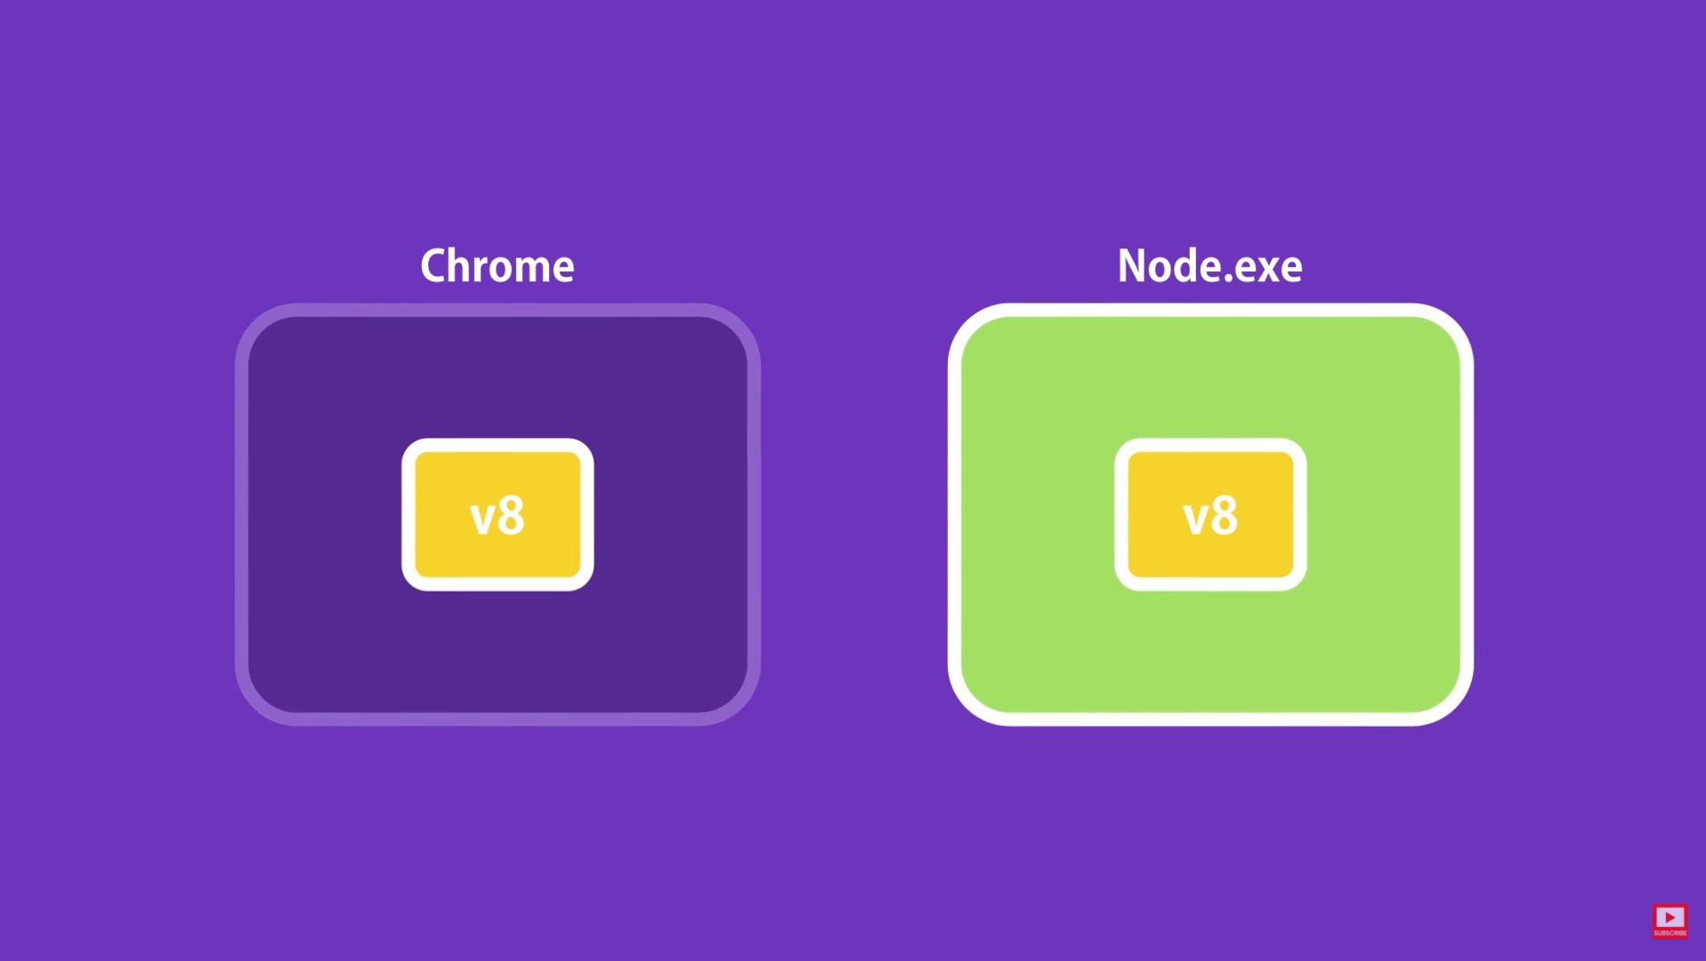
window, document
process, fs, crypto

Slide 8
No navegador, o processamento precisa atender apenas um client (usuário) e executa suas requisições, uma de cada vez.
Já o servidor precisa atender ‘n’ clients, por isso atender apenas uma requisição por vez torna-se inviável.
O destaque do Node.js é justamente resolver essa equação para atender múltiplas requisições com uma linguagem concebida para atender uma por vez.
Single
X
Multiple
Threads

Slide 9
Mais ou menos...
O Node.js possui internamente dois contextos e utiliza de assincronismo para delegar o processamento entre eles.
Main thread (single): É quem orquestra todo o fluxo, nela é executado o “evento loop”.
Thread pool (multiple): Responsável pelo processamento de operações I/O Blocking e de alto custo.
Em síntese, o Node.js é single-thread ao receber requisições, mas pode ser multi-thread no processamento.
Então o Node.js é Multi-thread!

Slide 10
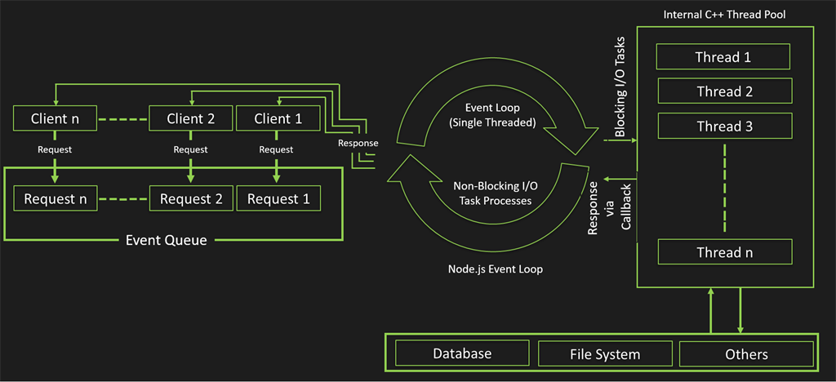

Slide 11
03.
Quando usar Node.js?

Slide 12
Node.js não é bala de prata!
Aplicações com uso intensivo de dados (I/O, DB, FS)
Real-time APIs simples
Pouca demanda de processamento
Aplicações com alta demanda de processamento
Aplicações com alto nível de complexidade

Slide 13
Referências
libuv
https://github.com/libuv/libuv
How Node.js works
https://www.journaldev.com/7462/node-js-architecture-single-threaded-event-loop
https://betterprogramming.pub/is-node-js-really-single-threaded-7ea59bcc8d64
https://nodejs.org/en/docs/guides/event-loop-timers-and-nexttick/
Node.js multi-threads (worker_threads)
https://blog.logrocket.com/a-complete-guide-to-threads-in-node-js-4fa3898fe74f/

